Slide 1

Bài 13:
U u Ư ư

Slide 2

u
Notes:
Thiết kế bởi: Hương Thảo – tranthao121004@gmail.com

Slide 3
ư

Slide 4
Đọc
2
u
ư
đ
u
l
ư
đủ
lừ
u
ư
u
u
u
ư
ư
ư
dù
đủ
hũ
cử
dự
lữ

Slide 5


So sánh
u
u
u
ư

Slide 6
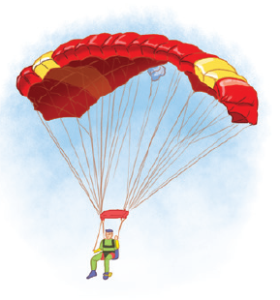
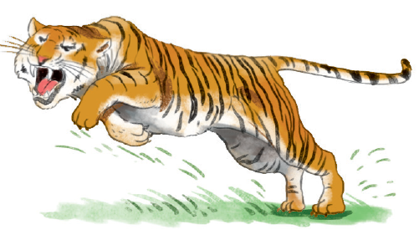
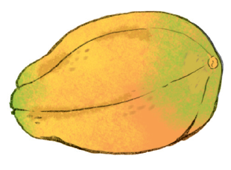
dù
đu đủ
hổ dữ
Notes:
Thiết kế bởi: Hương Thảo – zalo 0972115126

Slide 7

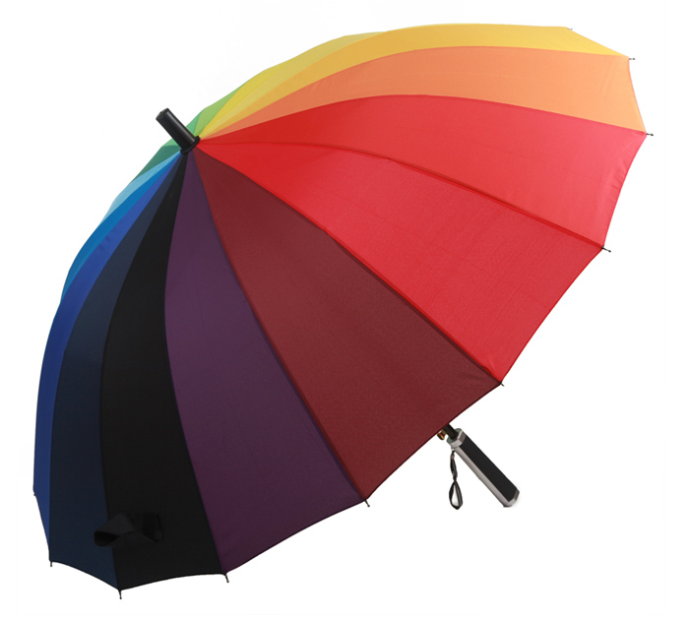
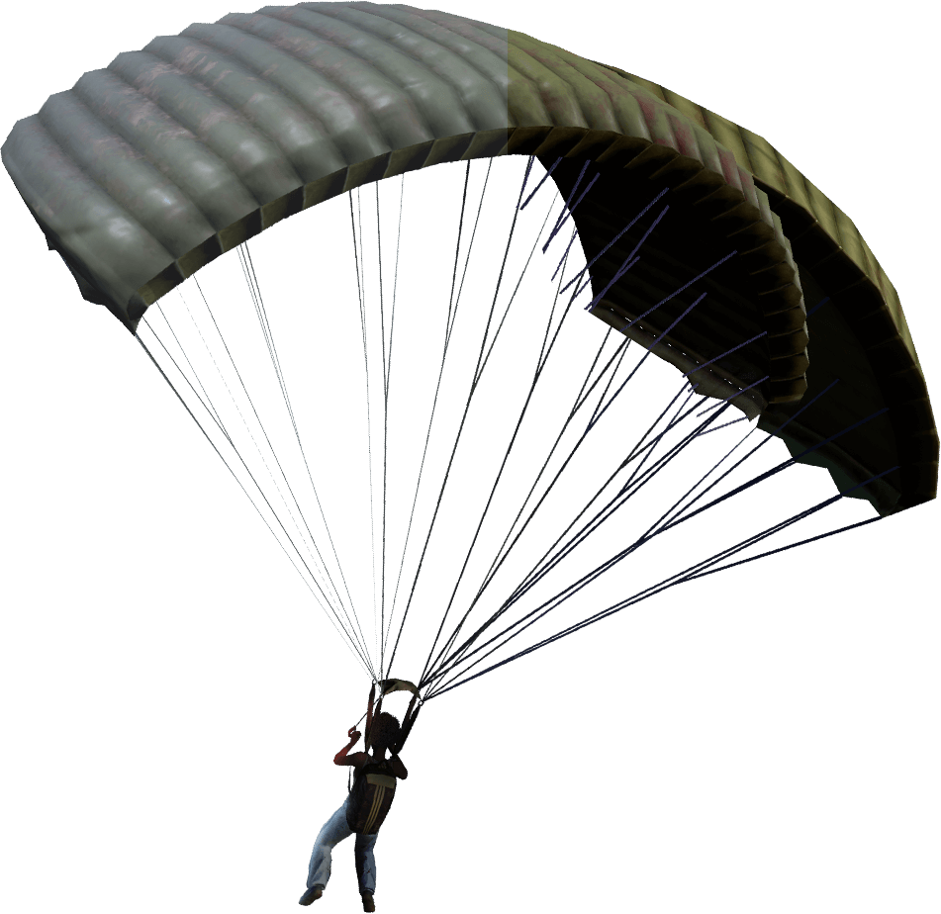
u
dù

Slide 8
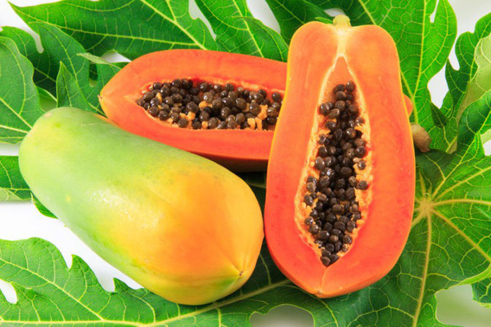
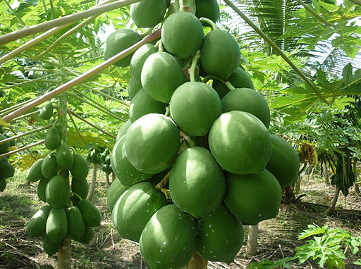
u
u
đu đủ
Notes:
GV giáo dục an toàn khi chơi trên bờ hồ

Slide 9
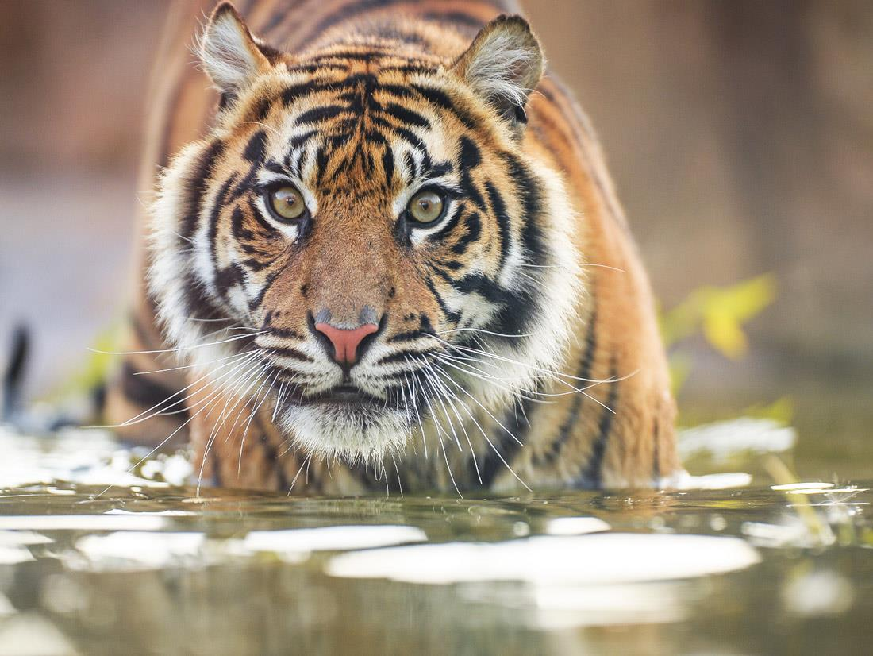
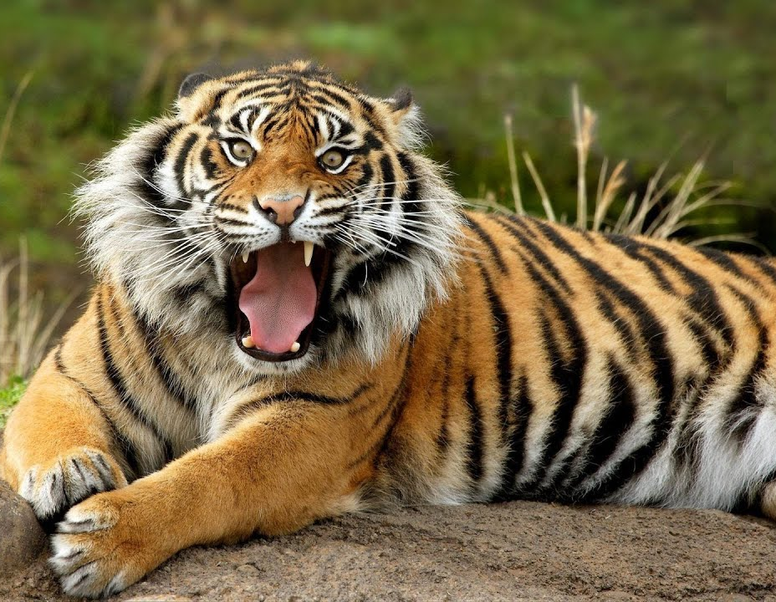
ư
hổ dữ

Slide 10
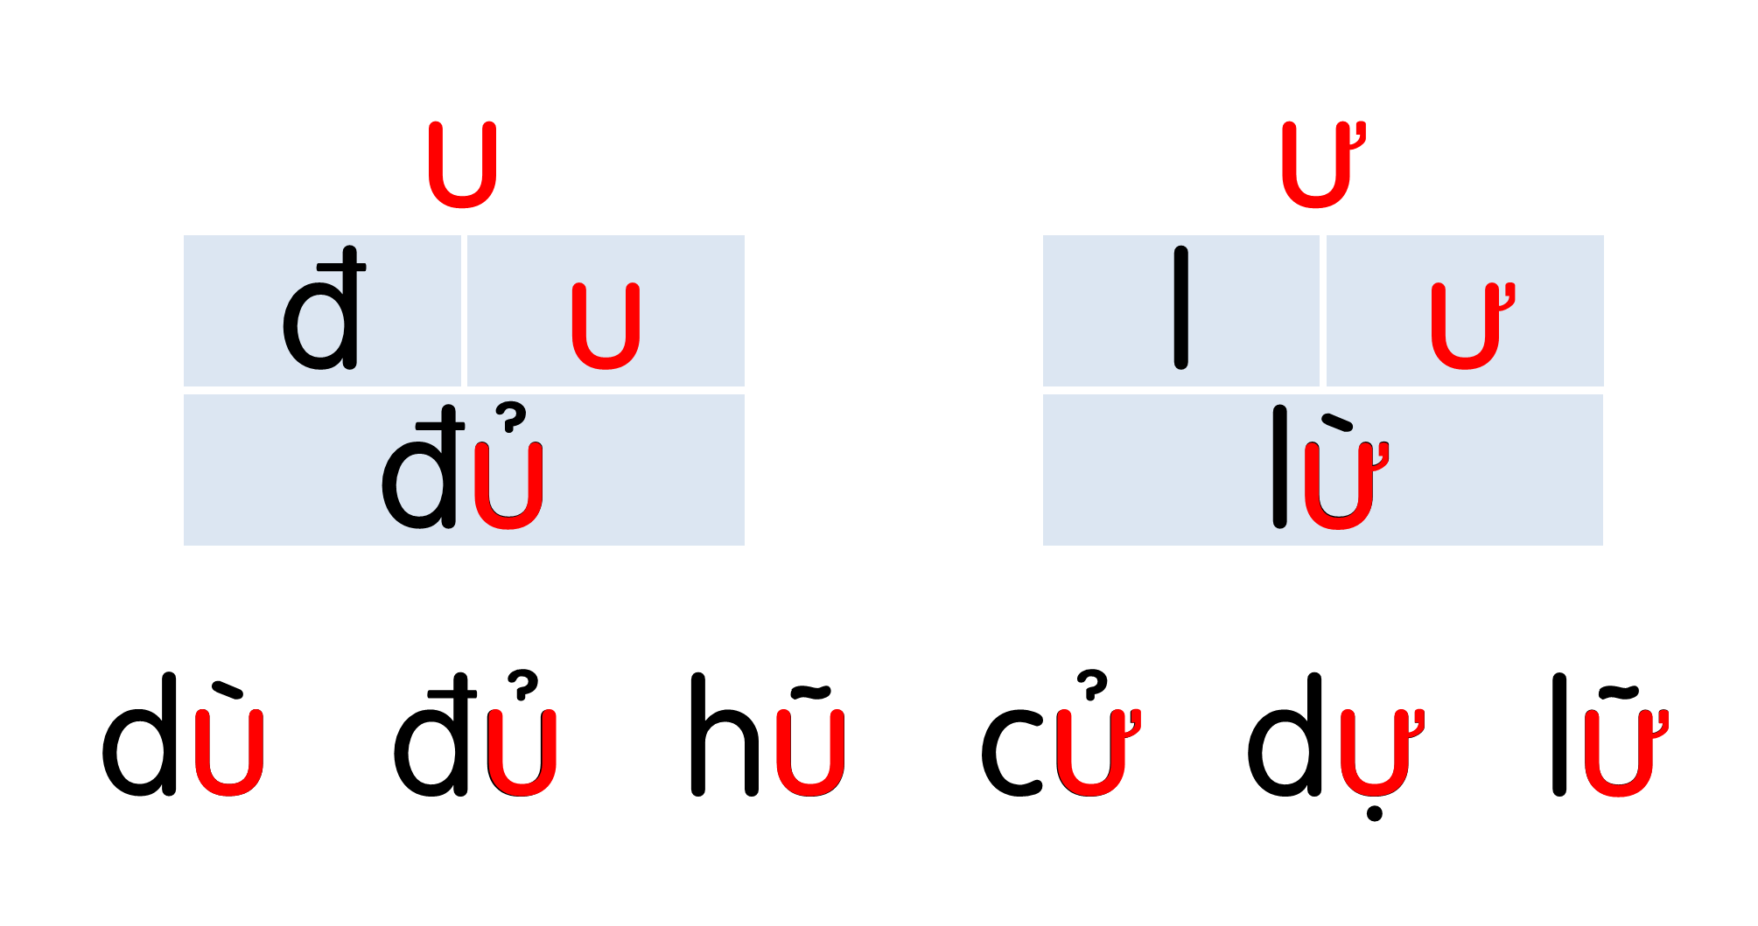
Notes:
Ôn lại

Slide 11
Viết vở
Ď
Ď
Ŕ
Ŕ

Slide 12
Viết vở
dù
hổ dữ

Slide 13

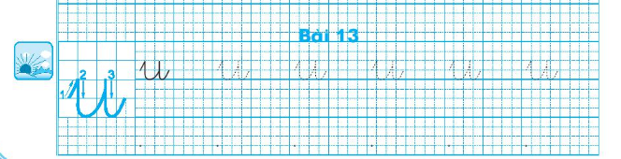
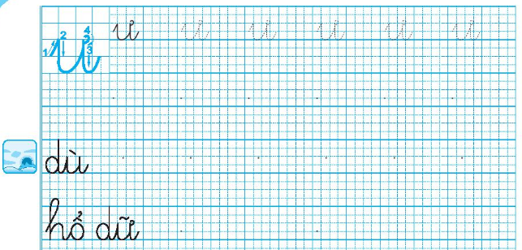
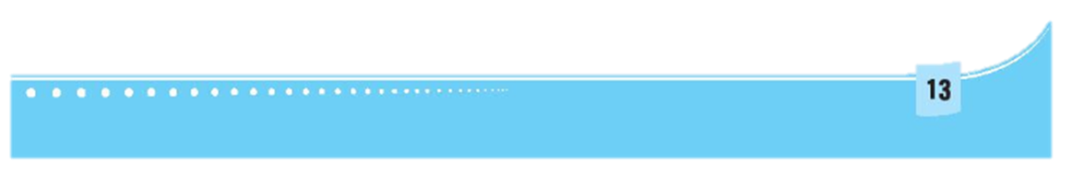

Slide 14

ư
Cá hổ là cá dữ.

Slide 15

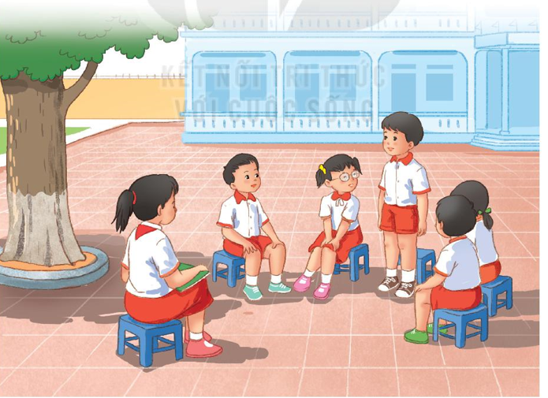
Giới thiệu

Slide 16


